Slide 1
¿Qué piensa la gente sobre @TheBridge_Tech?
Un análisis de tweets entre Nov ‘22 y Mar ‘23

Slide 2
Los Pasos
Recopilar los tweets (import snscrape.modules.twitter as sntwitter)
Base de datos MySQL (from sqlalchemy import create_engine)
Análisis de preguntas de negicio (import seaborn as sns)
Análisis de sentimiento con un modelo pre entrenado (import pickle)
Análisis de sentimiento con preprocesando (from nltk.stem.snowball import SnowballStemmer)
Concluciones (import cerebro as crb)

Slide 3
Recopilar y almacenar los datos

Slide 4

MySQL en AWS
tweets
id
tweet_id VARCHAR(30)
tweet_text TEXT
tweet_date TEXT
user_id VARCHAR(30)
tweet_retweet TEXT
tweet_reply TEXT
tweet_reply TEXT
tweet_like TEXT
tweet_quote TEXT
users
id
user_id VARCHAR(30)
user_name TEXT
user_username TEXT
Recopilé los tweets mediante la librería snscrape y el modulo del twitter.
Utilizé la función TwitterSearchScraper y pasé los argumentos “@TheBridge_Tech” y las fechas entre 21 nov y 7 mar.
Extraje los campos que se ven en las tablas de 175 tweets.

Slide 5
Preguntas de negocio

Slide 6
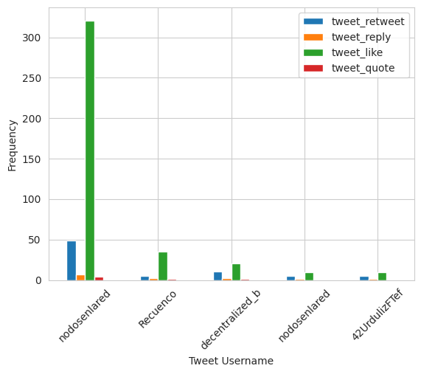
¿Cuál es el tweet con mayor repercusión social?
¿Cómo medir “repercusión social”?
Creí una nueva columna que es la suma de las columnas retweet, reply, like y quote.
Luego ordené por esta columna.
Un tweet resultó ser el más impactante
Además, el mismo usuario tuvo el cuarto tweet con mayor repercusión social.
Los “likes” son la interaccion más común en general.
'Advanced #Cynefin, Estuarine mapping &amp; EUFG Masterclass (Madrid) https://t.co/H5ZSjbKHAr | Los interesados en la aplicación de las ciencias de la complejidad en nuestro país tendremos la oportunidad de aprender de @snowded en persona el 16/3/23 en la sede de @TheBridge_Tech https://t.co/LavCfgYIht'

Slide 7
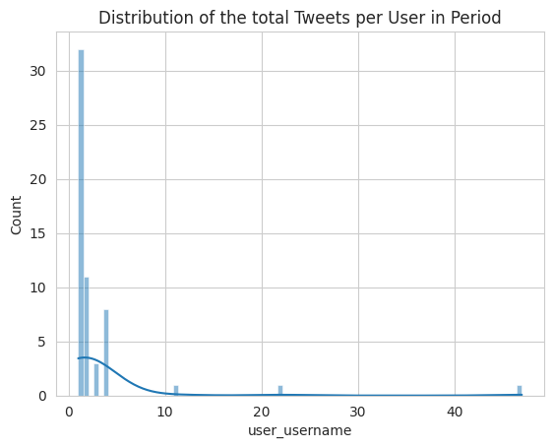
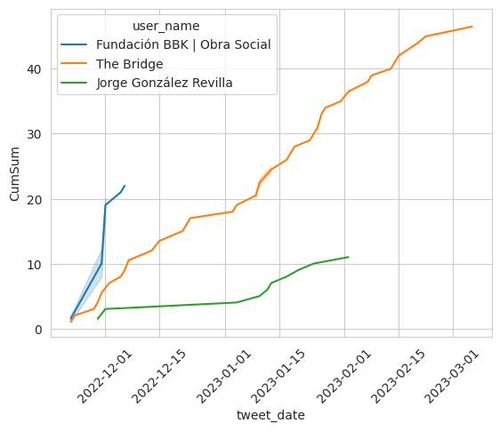
¿Cuál es el usuario que más menciona a la escuela?

Slide 8
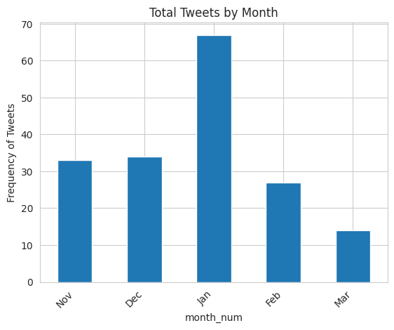
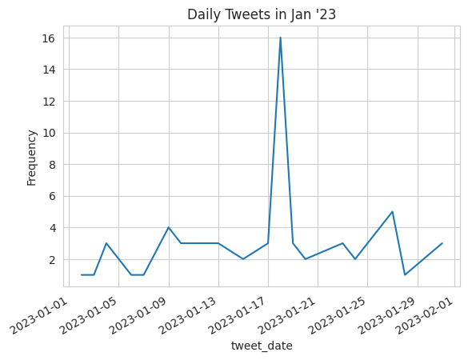
¿En qué mes se concentra el mayor número de tweets?
Adrián Méndez dijo: '@TheBridge_Tech Hola, estoy intentando entrar en la videoconferencia con vuestro enlace, pero no parece que funcione.'

Slide 9
¿Qué palabras son más frecuentes?
word | freq
de | 269
en | 150
@TheBridge_Tech | 118
y | 107
la | 105
el | 95
a | 93
con | 60
que | 47
las | 45
Vemos que las palabras más comunes son….
Las palabras más comunes en español.
Por lo tanto tienen poco interés.
Volvamos al tema.

Slide 10
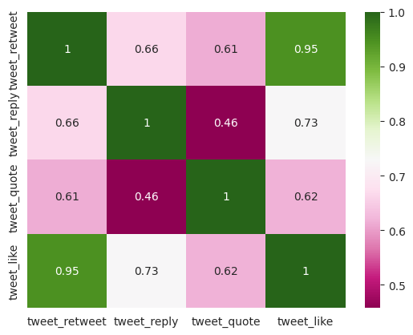
¿Qué tipo de correlación matemática hay entre las métricas públicas?
Existe una altisima correlación entre “like” y “retweet”.
Mientras que “quote” tiene las correlaciones más bajas entre las metricas.
En concreto, “quote” y “reply” tienen la correlación más baja.
Las acciones de “like” y “quote” claramente proviene de comportamientos distintos y puede estar vinculada con el tipo de información que contenga cada tweet.
¿No es disfundir información algo que se suele “retweet” más que”quote”?

Slide 11
Análisis de Sentimiento

Slide 12
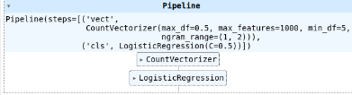
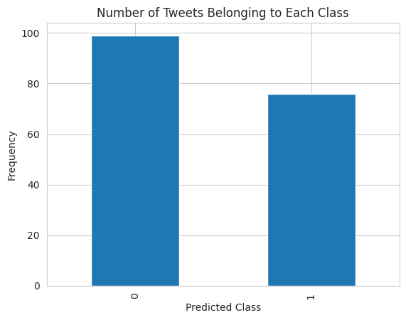
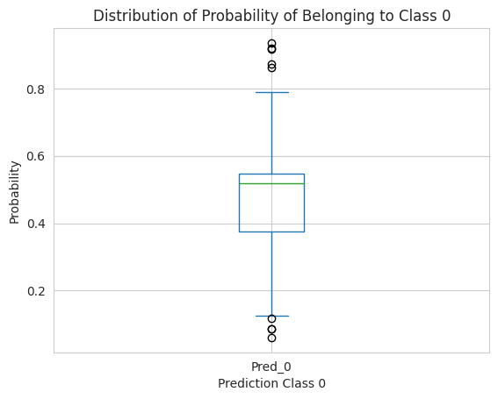
Primer paso con model pre entrenado
Pipeline con el paso de CountVectorizer seguiedo por LogisticRegression.
Premier paso básico.
Eliminé simbolos y dibujos y ejecuté model.fit() con el texto de los tweets.
Prediciones alrederdor de 50:50.
Tirar una moneda en el aire.

Slide 13
Variables más Importantes
Positividad (0)
Negatividad (1)
Coef | Variables
-1.86 | encant
-1.85 | enhorabuen
-1.81 | graci
-1.68 | buen
-1.47 | feliz
-1.46 | bes
-1.35 | cont link
-1.35 | recomend
-1.29 | homenaj
-1.25 | alejandrosanz
Coef | Variables
1.43 | cuent
1.40 | deficit
1.37 | blanc
1.35 | muert
1.34 | conden
1.34 | denunci
1.32 | recort
1.32 | indign
1.31 | critic
1.27 | cos
Dos pasos que no he hecho hasta este punto:
Eliminar “stop words” y
“Stemming”
Sin estos pasos, el modelo no va a funcionar bien.
Parece como “stemming” en lugar de “lemmitization”.

Slide 14
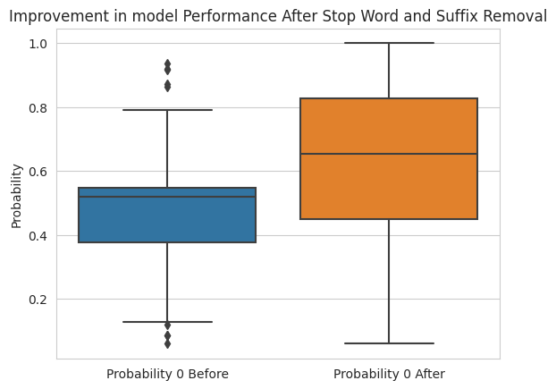
Mejorando el Modelo con los dos Pasos más
Ahora observamos que la distribución de probabilidades relacionadas con la clase 0 está más elevada.
Esto significa que, en general, los tweets tienen sentimientos positivos.
En concreto 73% son positivos.
Los tweets de la clase 1 tienden a ser más informativos o a contener preguntas.
Clase 0
🔙 Ayer vivimos una jornada muy interesante en el evento de presentación de la nueva edición de #BBKBootcamps realizada en colaboración con @TheBridge_Tech
Clase 1
❓ ¿Para quién es un #bootcamp? ¿Tengo que saber de tecnología previamente? ¿Qué me puede aportar si ya tengo un perfil tecnológico?

Slide 15
Conclusiones

Slide 16
Buenas Vibraciones sobre TheBridge_Tech
La mayoria de los usuarios solo hacen un tweet.
Sentimiento general positivo.
Hay muchos tweets disfundiendo información que son clasificados como “negativos”.
Puede ser una vía para explorar más a fondo qué estilos de tweets (informativos, estilo de pregunata vs personal) generan más participación social.
Con sólo un periodo breve y con sólo 175 tweets, un análisis de más largo plazo puede ser más poderoso.
Un análisis historico puede establecer una línea base para monitorización.
Puede ser interasante un análisis de las conexiones entre usuarios (análisis tipo grafo).
Seguiendo con esto, usuarios como “nodosenlared” pueden ser aprovechados para aumentar el impacto.

